Slide 1

Ecole Nationale Supérieure des Mines de Rabat
Projet Système mobile
La réalisation
d’une application de chat entre les enimistes
Filière:
Management des Systèmes d’informations et de production 2ème année
Année universitaire : 2018-2019
Soutenu le 30 janvier 2020, Par:
TOUIL ZOUHEIR
KASSEL MOHAMMED ISSAM
AMINE LAIOU
LAGHRARI YASMINE
Encadré par :
YOUNNES TIAMAZ

Slide 2

INTRODUCTION:

Slide 3

PLAN
chapitre1
Contexte général du projet
chapitre2
Conception du projet
chapitre3
Réalisation et développement

Slide 4
Contexte général du projet
Chapitre 1

Slide 5
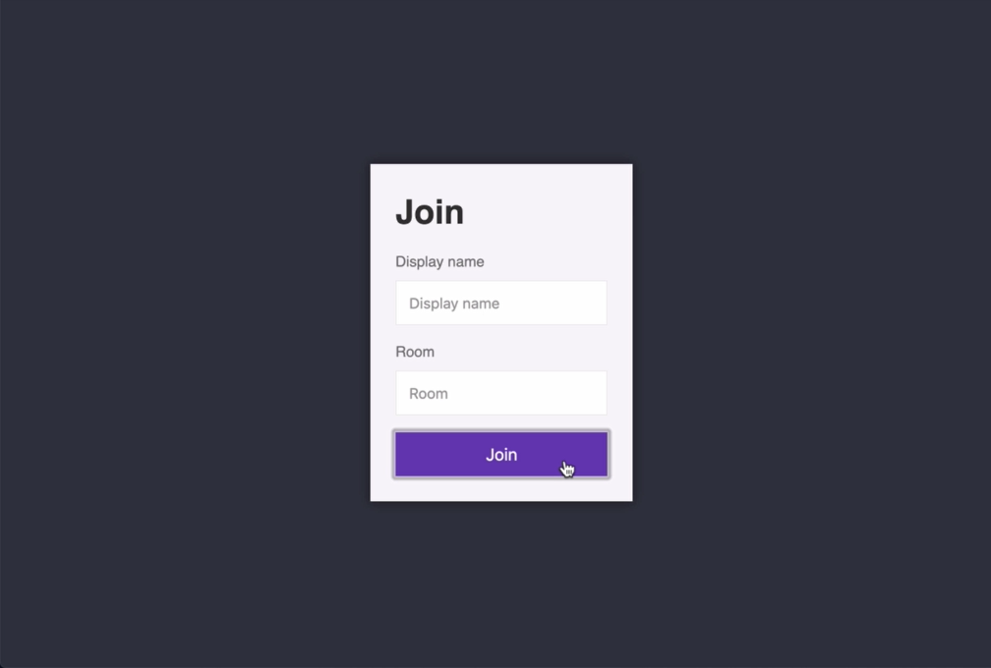
1
Contexte général du projet
1
2
Cadre général du projet
|travail demande

Slide 6
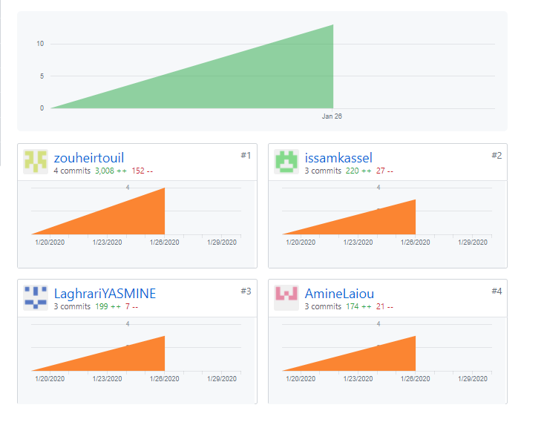
1
Contexte général du projet
1
2
Cadre général du projet
| travail demande
Le travail avec GIT (la distribution Github)
Utilisation d’un API (geolocalisation)
Application web
La réalisation de projet BACK AND FRONT END
Application avec des restreintes (utilisation
de gmail enim et des filtres )

Slide 7
Conception du projet
Chapitre 2

Slide 8
1
2
Conception et modélisation
2
3
La solution proposée
Une application de chat entre les enimistes
La possibilité de travailler avec les ROOM’s
La possibilité d’envoyer la localisation(send location)
Des filtres dans l’application
Authentification par gmail professionnel (@enim.ac.ma)

Slide 9
Réalisation et développement
Chapitre 3

Slide 10

1
2
3
Réalisation et développement
3
OUTILS DE DEVELOPPEMENT
| La REALISATION

Slide 11
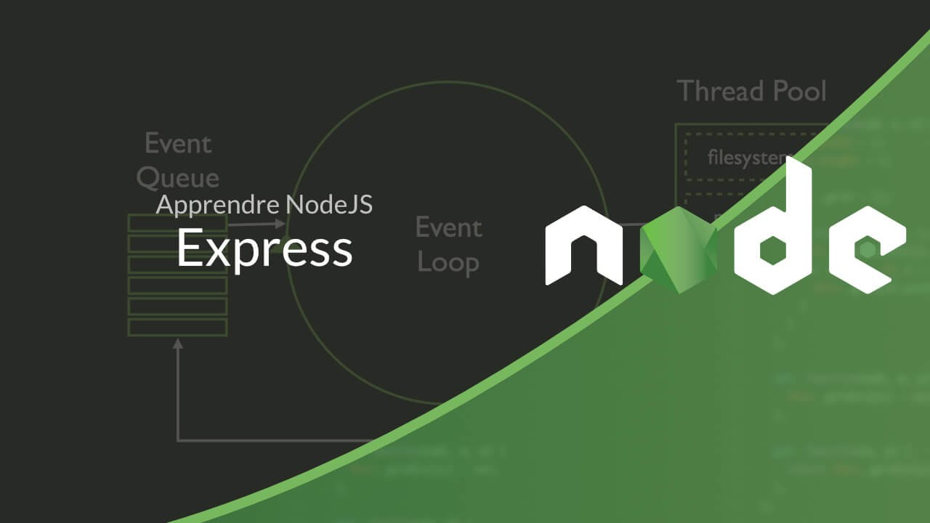
1
2
3
Réalisation et développement
3
OUTILS DE DEVELOPPEMENT
| La REALISATION
La création de server express

Slide 12
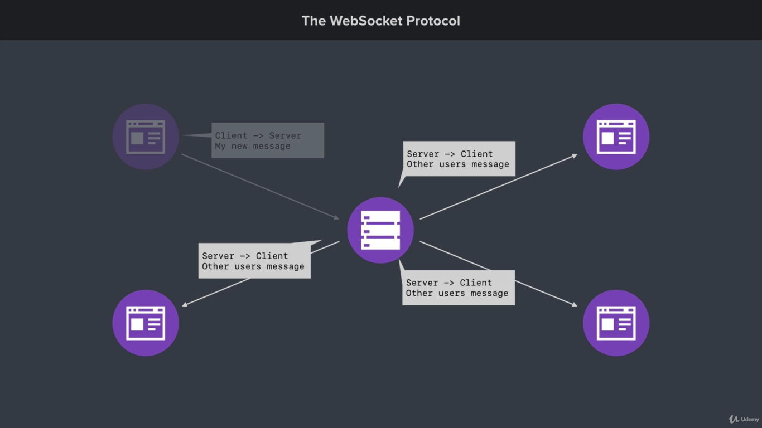
1
2
3
Réalisation et développement
3
OUTILS DE DEVELOPPEMENT
| La REALISATION

Slide 13
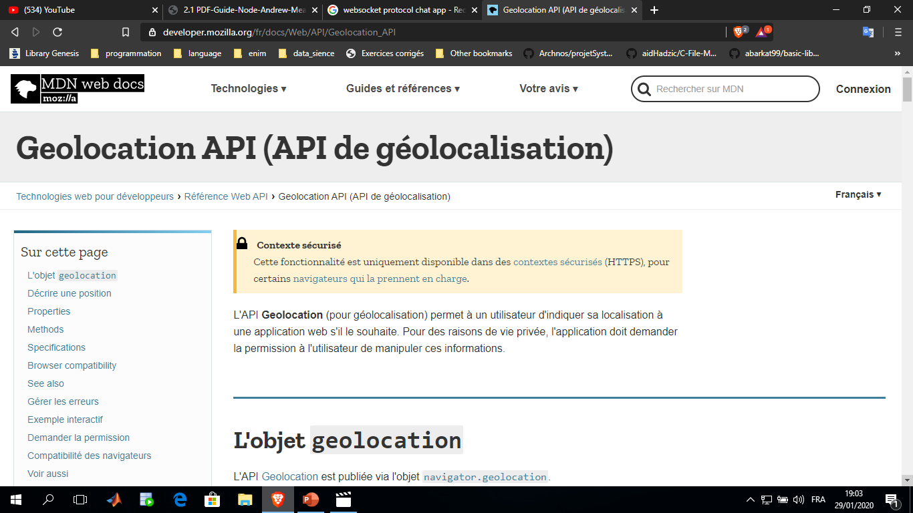

1
2
3
Réalisation et développement
3
OUTILS DE DEVELOPPEMENT
| La REALISATION

Slide 14
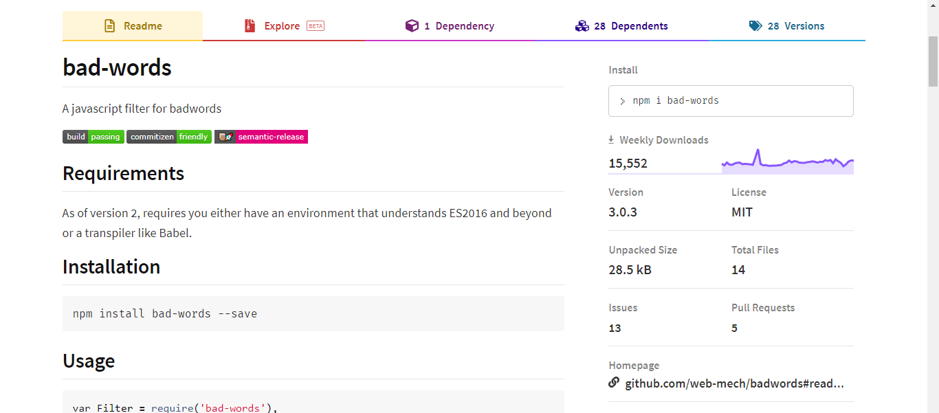
1
2
3
Réalisation et développement
3
OUTILS DE DEVELOPPEMENT
| La REALISATION

Slide 15
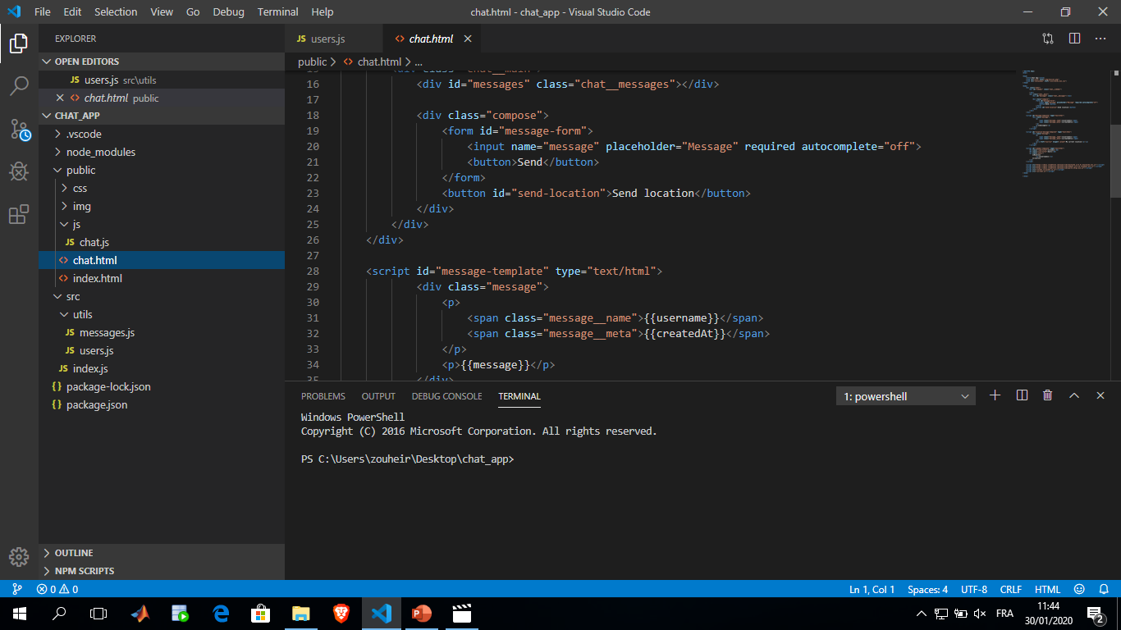
1
2
3
Réalisation et développement
3
OUTILS DE DEVELOPPEMENT
| La REALISATION

Slide 16
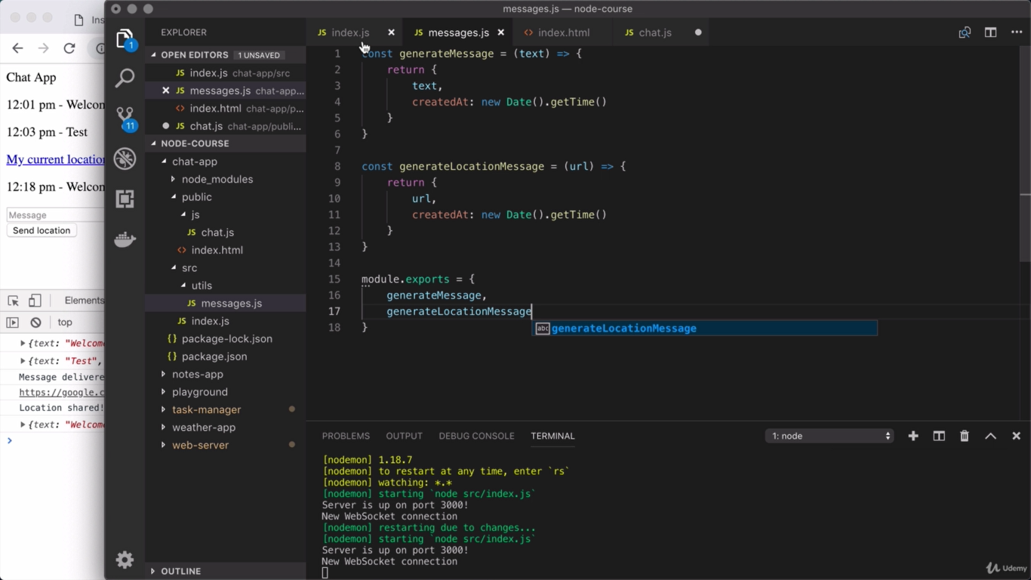
Get time
1
2
3
Réalisation et développement
3
OUTILS DE DEVELOPPEMENT
| La REALISATION

Slide 17
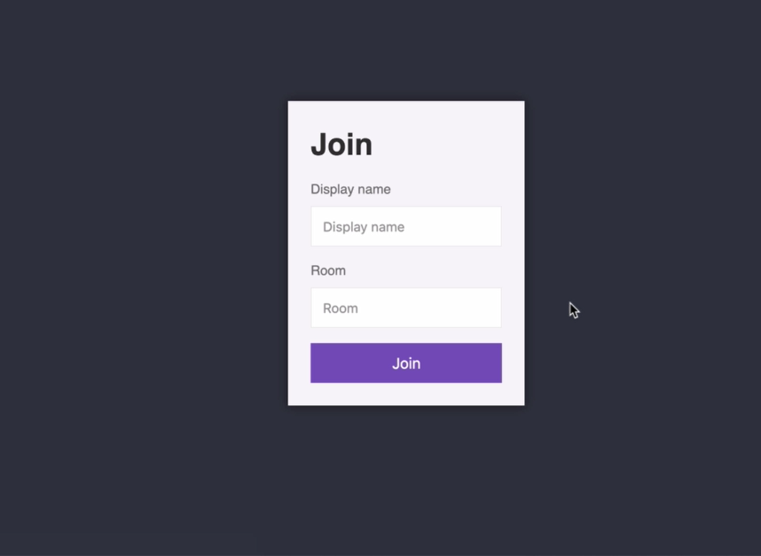
1
2
3
Réalisation et développement
3
OUTILS DE DEVELOPPEMENT
| La REALISATION

Slide 18
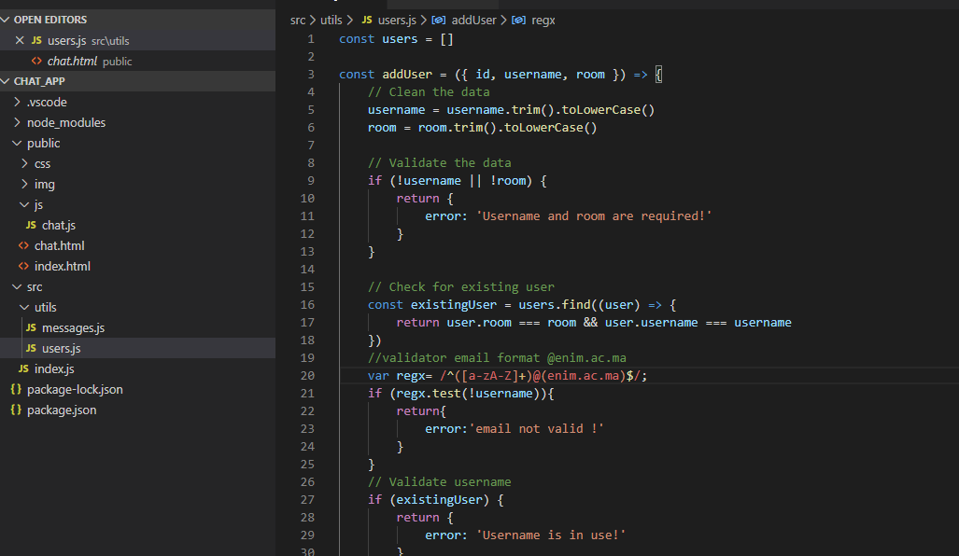
1
2
3
Réalisation et développement
3
OUTILS DE DEVELOPPEMENT
| La REALISATION

Slide 19
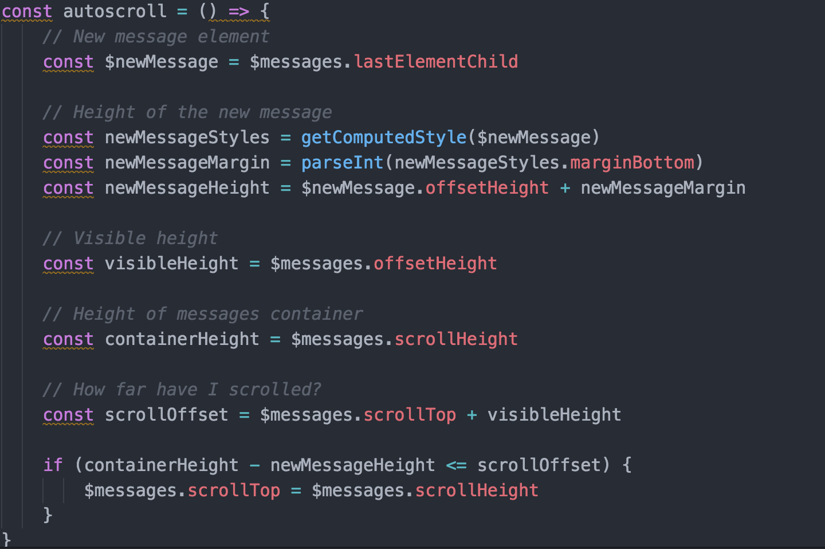
1
2
3
Réalisation et développement
3
OUTILS DE DEVELOPPEMENT
| La REALISATION

Slide 20
Tester l’application
18/06/2019
Projet1

Slide 21
Ecole Nationale Supérieure des Mines de Rabat
Projet Système mobile
La réalisation
d’une application de chat entre les enimistes
Filière:
Management des Systèmes d’informations et de production 2ème année
Année universitaire : 2018-2019
Soutenu le 30 janvier 2020, Par:
TOUIL ZOUHEIR
KASSEL MOHAMMED ISSAM
AMINE LAIOU
LAGHRARI YASMINE
Encadré par :
YOUNNES TIAMAZ

